Slide 1
CPI DAS ONGS
Brasilia, 8 de agosto de 2023

Slide 2
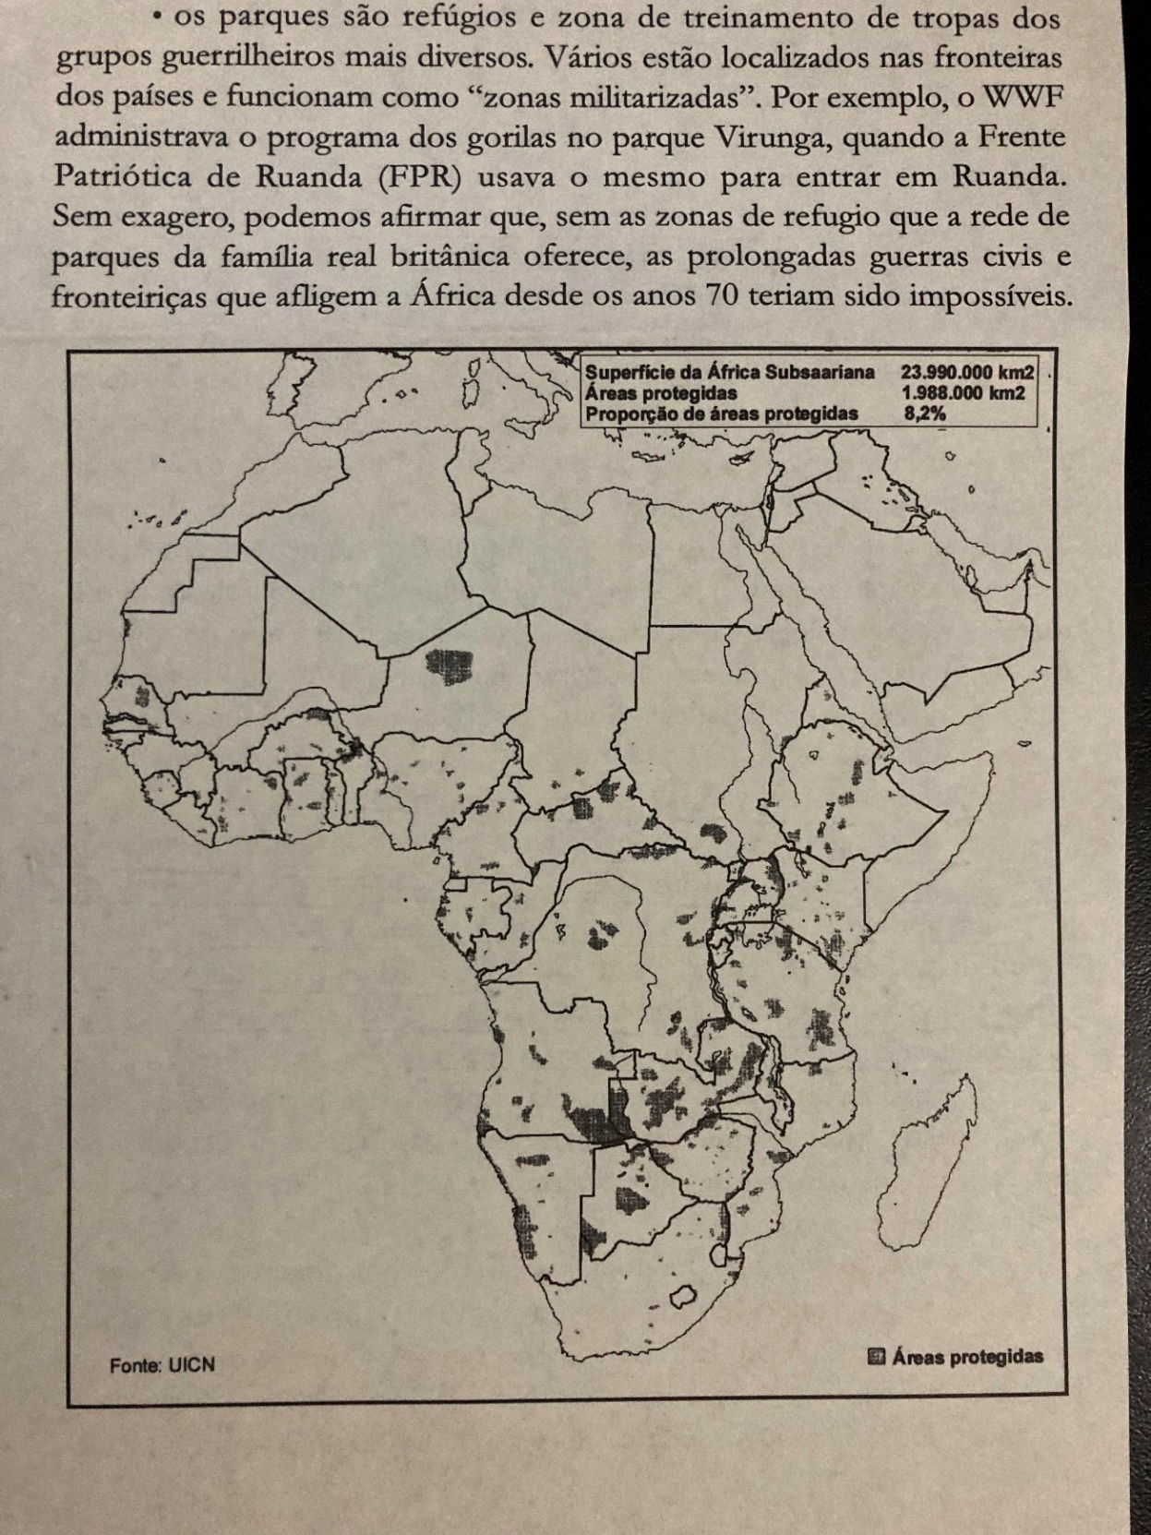

Slide 3
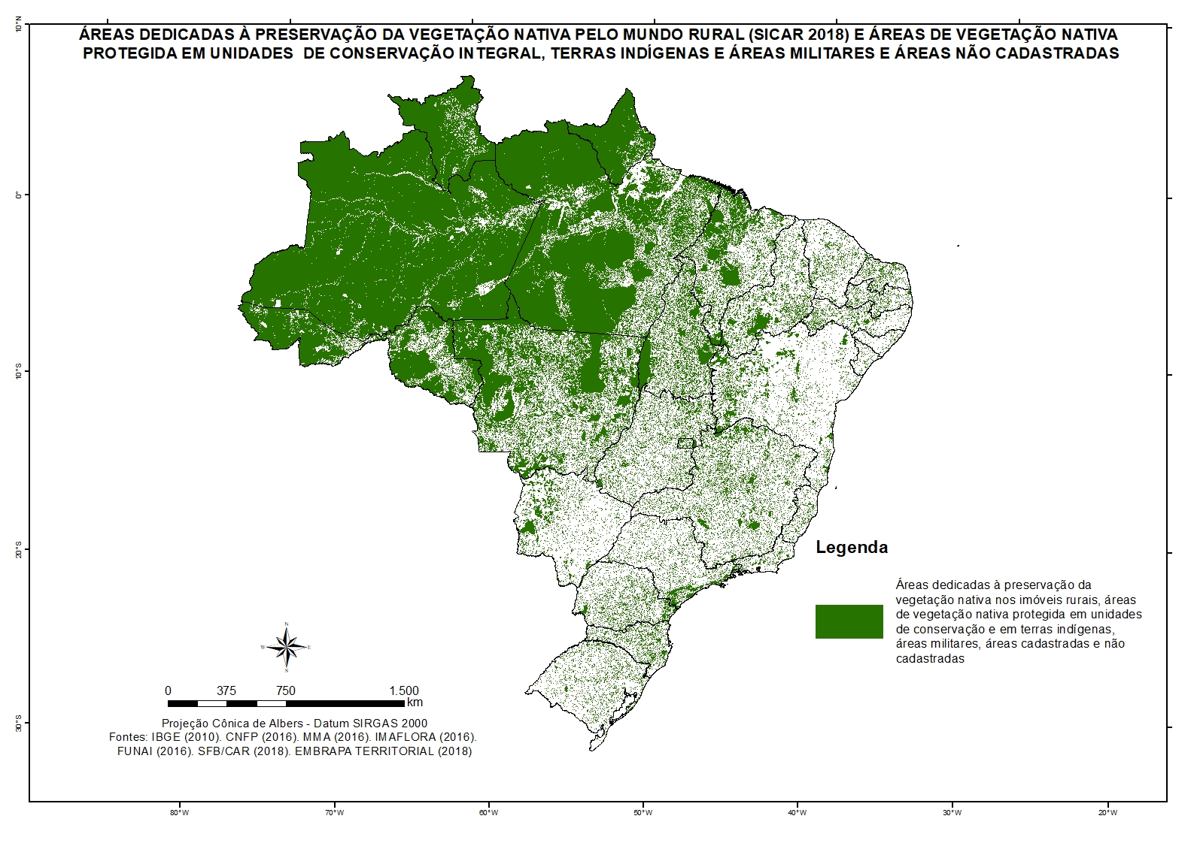

Slide 4
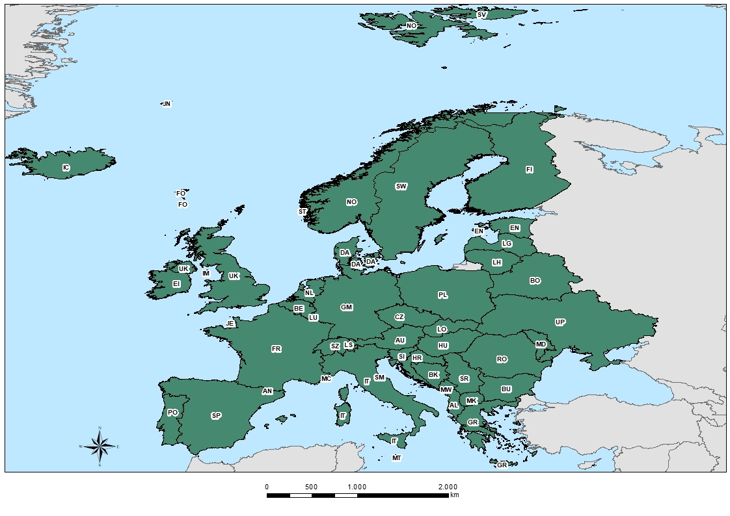
Comparação com Europa

Slide 5
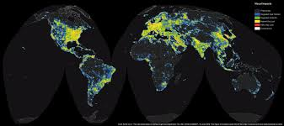
Efeitos do colonialismo

Slide 6
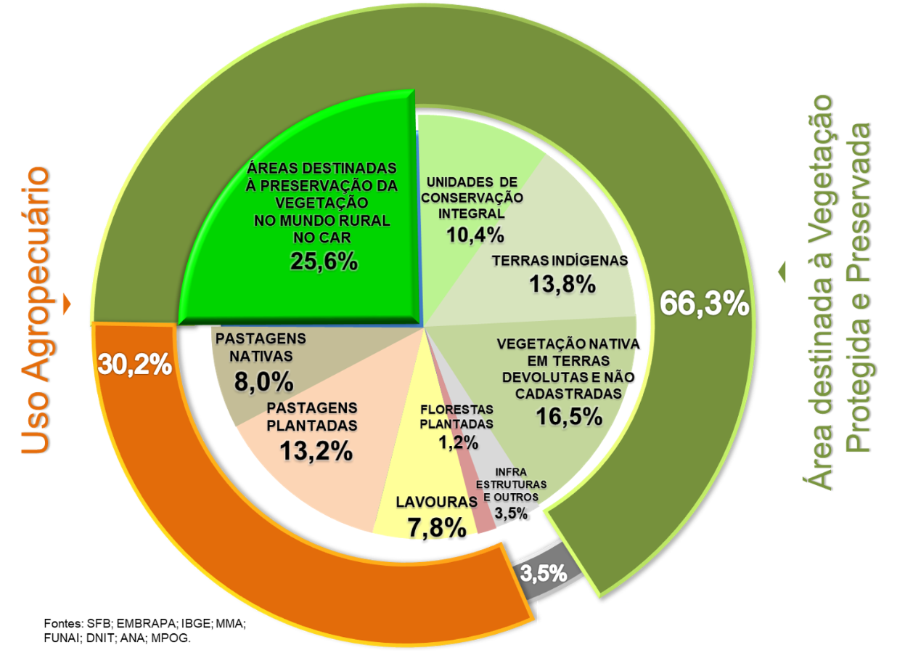
Áreas de “Exclusão Econômica” no Brasil

Slide 7
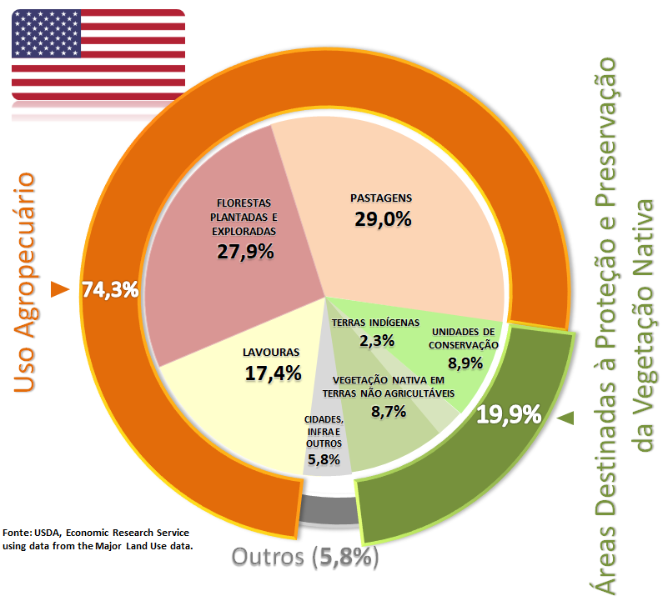

Slide 8
Guerra econômica

Slide 9
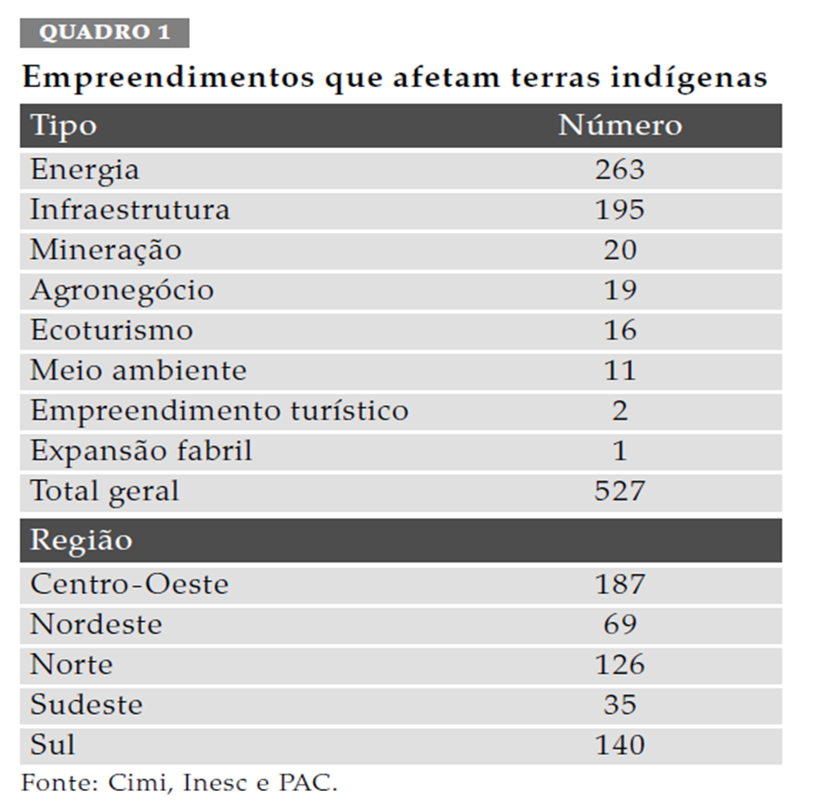



Slide 10
Ambientalismo em síntese
Ideologia em que o meio ambiente é colocado no centro da organização da sociedade e da economia (desenvolvimento socioeconômico fica condicionado a diretrizes ambientais).
NÃO é um fenômeno sociológico espontâneo, mas um produto de “engenharia social” (técnicas de moldagem de crenças e comportamento da sociedade) promovidas por grupos oligárquicos internacionais, especialmente anglo-americanos.
Raízes ideológicas: deriva diretamente da eugenia (melhoramento racial) e do malthusianismo (recursos naturais incompatíveis com crescimento
populacional).

Slide 11
Principais objetivos do ambientalismo
Controle direto ou indireto de recursos naturais estratégicos
Consolidação de um paradigma cultural contrário ao progresso e à reprodução humana;
Criação de estruturas supranacionais de “governo mundial” (emb. Araújo Castro: “congelamento do poder mundial”).

Slide 12
O Indigenismo-Ambientalismo
O indigenismo/ambientalismo é uma geopolítica travestida de direitos humanos contra o Estado Nacional Soberano, na busca do controle dos enormes recursos naturais do país (fronteira mineral e agrícola).
É um ataque a identidade cultural do Brasil.
É uma ameaça à integridade territorial
É uma violação aos direitos inalienáveis das populações indígenas
É baseada em uma ideologia racial (Eugenia)

Slide 13
Não existe um direito ambiental substantivo
Mangabeira Unger
Ministro da Secretaria de Assuntos Estratégicos da Presidência da República (SAE),Valor Econômico, 11 de abril de 2015
O nosso direito ambiental não existe. Não existe um direito ambiental substantivo. Existe um direito quase exclusivamente processual, que delega poderes discricionários praticamente ilimitados a um elenco de pequenos déspotas administrativos. Não estou tratando nem de um outro aspecto, que são os órgãos de controle com os tribunais de contas, o Ministério Público. É uma perseguição permanente à atividade criativa do país. Empoderamos esta elite política e judiciária, ao mesmo tempo em que criamos um vácuo de regras, e portanto nos colocamos sob a ditadura desses juízes sem lei. Isto é um impedimento intransponível à democratização da economia de mercado e ao produtivismo includente.

Slide 15
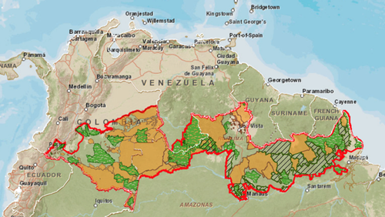
Mapa corredor Triple A
(Andes-Amazonas-Atlántico

Slide 16
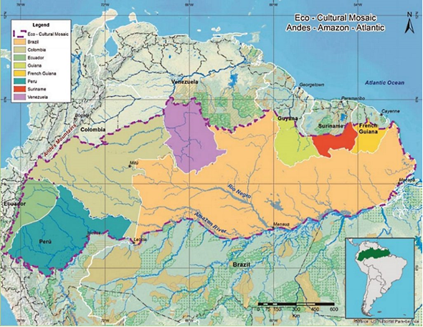
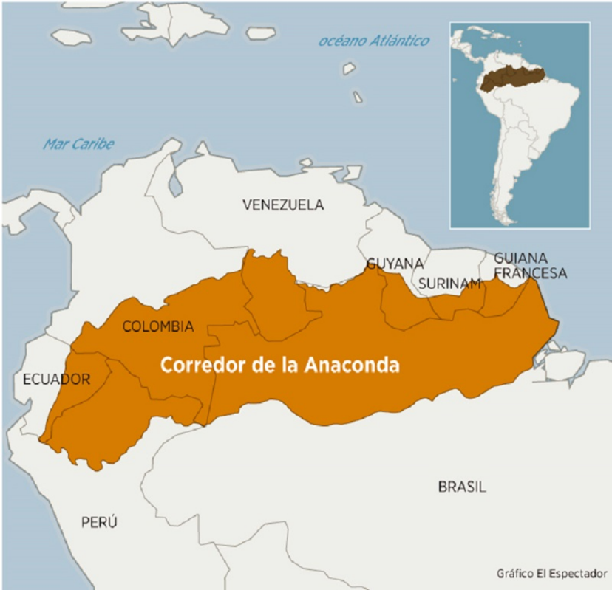
El corredor AAA ampliado

Slide 17
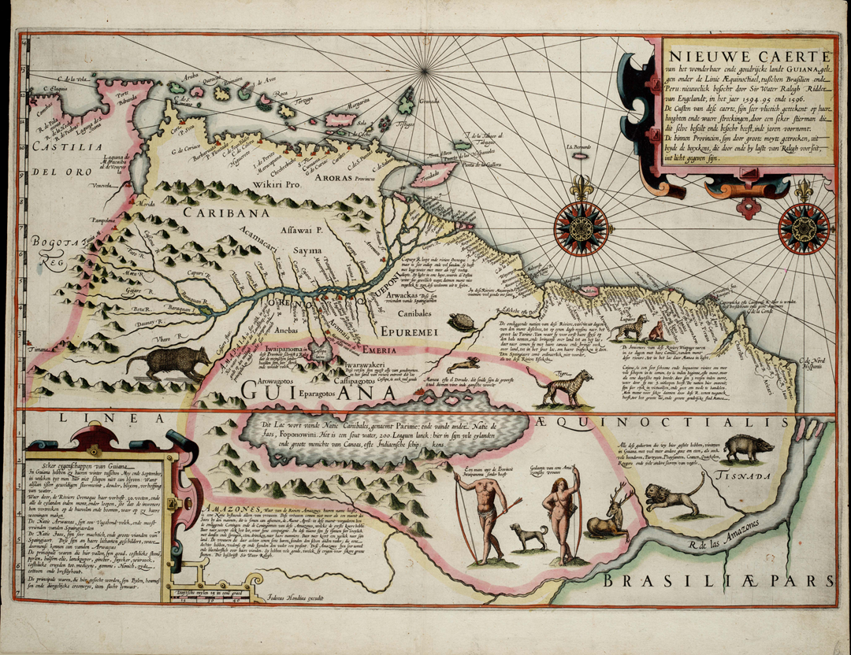
Antecedentes ao Corredor AAA
A Ilha de Guiana

Slide 18
Apenas um modo de pensar?

Slide 19
Amazônia Para Qué?
“(...) Estou dizendo que se o Sul se separasse do Norte teria boas chances de alcançar os países mais avançados. Sei que as pessoas logo vão pensar em coisas do tipo: mas como assim, abrir mão dos infindáveis recursos da Amazônia? Pois eu lhe digo que se vivesse em São Paulo não me preocuparia muito com o destino da Amazônia. Minerais? Madeira? Tudo isso pode ser comprado. Não é preciso ser dono desses recursos. É mais fácil comprar e vender do que ser proprietário. (...)”
(David Landes, autor de Riqueza e pobreza das nações, entrevista à Veja, 22/03/2000.)

Slide 20
Soberania Relativa
“A Amazônia é do Brasil, em termos. Até a lei brasileira condena uma mãe ou um pai que trate mal o seu filho a perder a guarda sobre ele”.
João Paulo Capobianco
Ex-Secretário-executivo do Ministério do Meio Ambiente
4 de Junho de 2008
Na posse do ministro Carlos Minc.

Slide 21
ONGs Organizações neo-governamentais
“As ONGs já provaram sua valia na defesa da causa ecológica. Bem ao contrário de ameaças à soberania do Estado, devemos aprender a vê-las como ‘organizações neo-governamentais’. Formas inovadoras de articulação da sociedade civil com o Estado... o agente novo de um modelo de desenvolvimento que seja sustentável...”
Fernando Henrique Cardoso,
(Discurso de despedida do Senado, 14/12/1994).

Slide 22
Em 1999 FHC recebeu ao diretor-executivo do Greenpeace Internacional, Thilo Bode, que lhe foi comunicar oficialmente a nova campanha da organização na Amazônia. Segundo relatou a Folha de São Paulo de 1 de junho o diretor-executivo do GP Brasil, Roberto Kishinami “a preocupação do presidente é que, embora a Amazônia seja um tema de interesse global, ela é ante de tudo um tema brasileiro e que sempre levanta alguma sensibilidade nacionalista.”

Slide 23
Soberania Relativa
“O presidente Lula disse na minha frente e da bancada [de Roraima] que toda vez que ia ao exterior recebia pressões e reclamações favoráveis à homologação da reserva. Disse que ele tinha pressa em atender a essas demandas.”
Otomar Pinto, governador de Roraima,
(Folha de S. Paulo, 24/04/2005.)
“A população de Roraima está pagando o preço em função da necessidade nacional de respeitar o conceito de desenvolvimento sustentável. Tem que ser considerado que o bioma da Amazônia é um dos mais importantes do planeta e esse seria um preço a se pagar.”
Fernando Bezerra, ministro da Integração Nacional
(Folha de Boa Vista, 10/06/2010.)

Slide 24
Estado Maior da ONGs

Slide 25
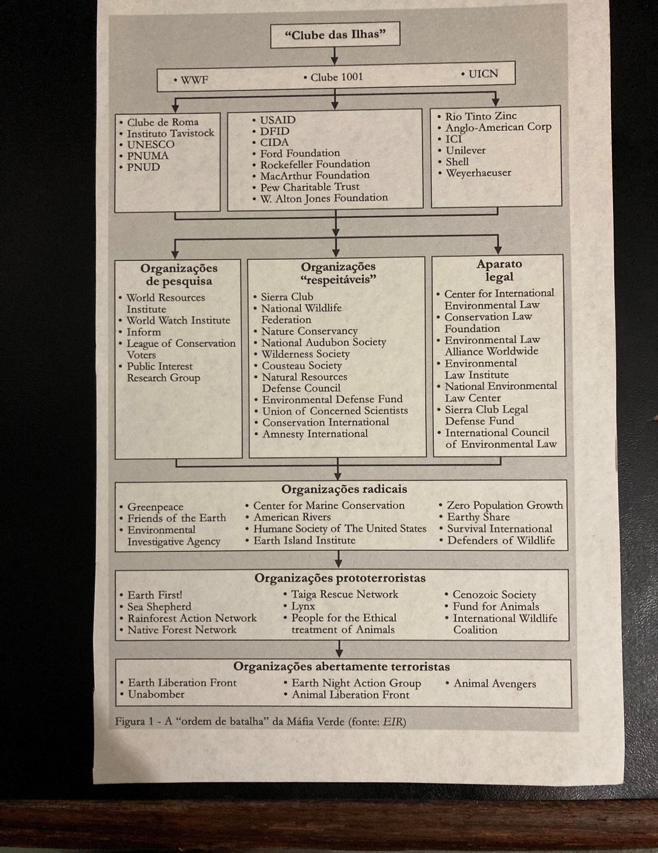

‘

Slide 26
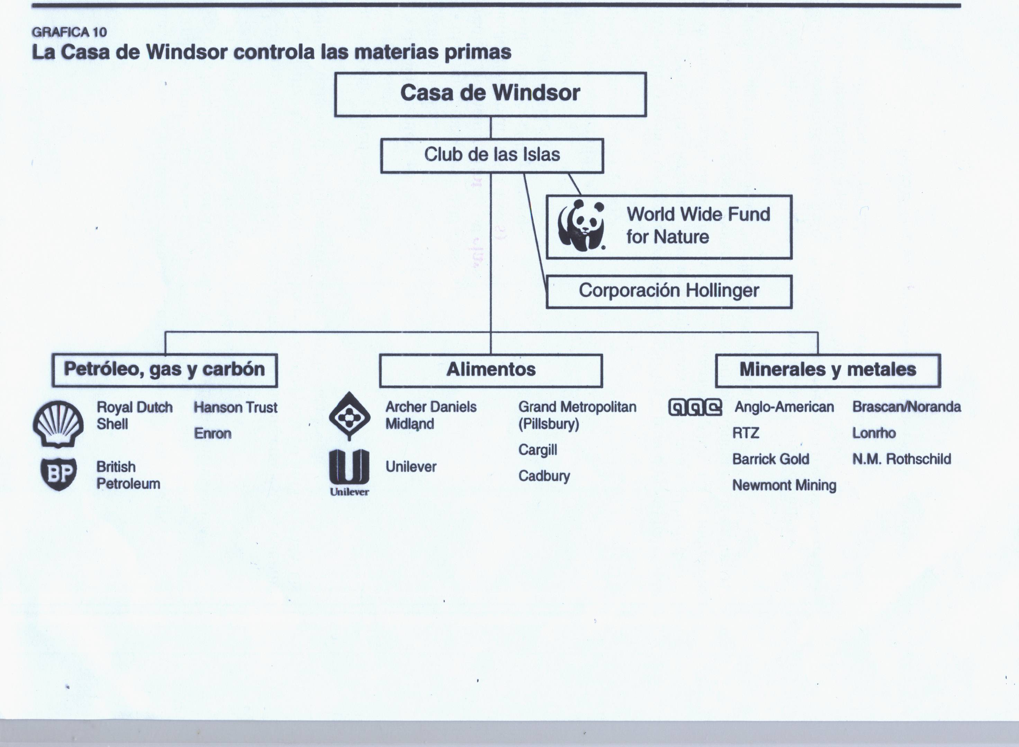

Consejo Mundial de Iglesias

Slide 27

